Slide 1
그린옥션
1926006 김경수
1926100 이진성

Slide 2
목차
프로젝트 개요
주요 기능
기술 스택
시연 화면
서버 어드민 화면

Slide 3
프로젝트 개요
• 프로젝트명: 그린옥션
• 목표: 중간 유통 과정을 생략하여 소비자가 직접 농산물을 구매할 수 있는 온라인 직거래 플랫폼 제공

Slide 4
주요 기능
• 카테고리별 상품 목록
• 상품 검색 기능
• 장바구니 및 주문 관리
• 리뷰 작성 및 조회 기능

Slide 5
기술 스택
백엔드
Django 프레임워크
프론트엔드
사설 템플릿
DB
Django 내장 SQLite

Slide 6
기대 효과
• 소비자는 신선한 농산물을 저렴한 가격에 구매 가능
• 생산자에게는 중간 수수료 없이 직접 판매할 수 있는 기회 제공
• 그린옥션은 소비자와 생산자 모두에게 이익이 되는 플랫폼

Slide 7
생산자
소비자

Slide 8
생산자
그린 옥션
소비자

Slide 9
시연 화면

Slide 10
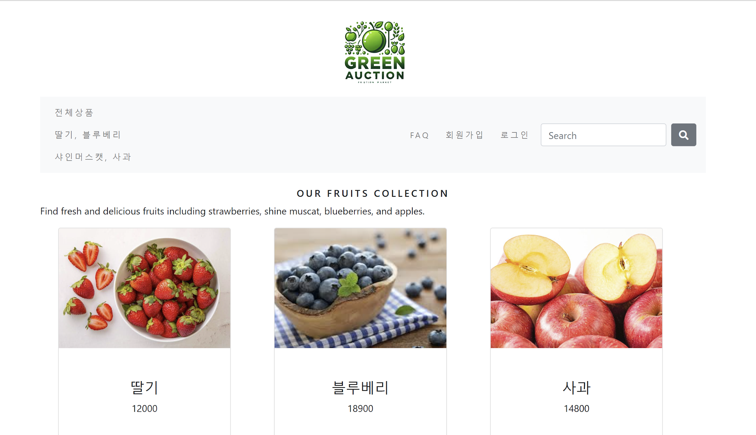

Slide 11
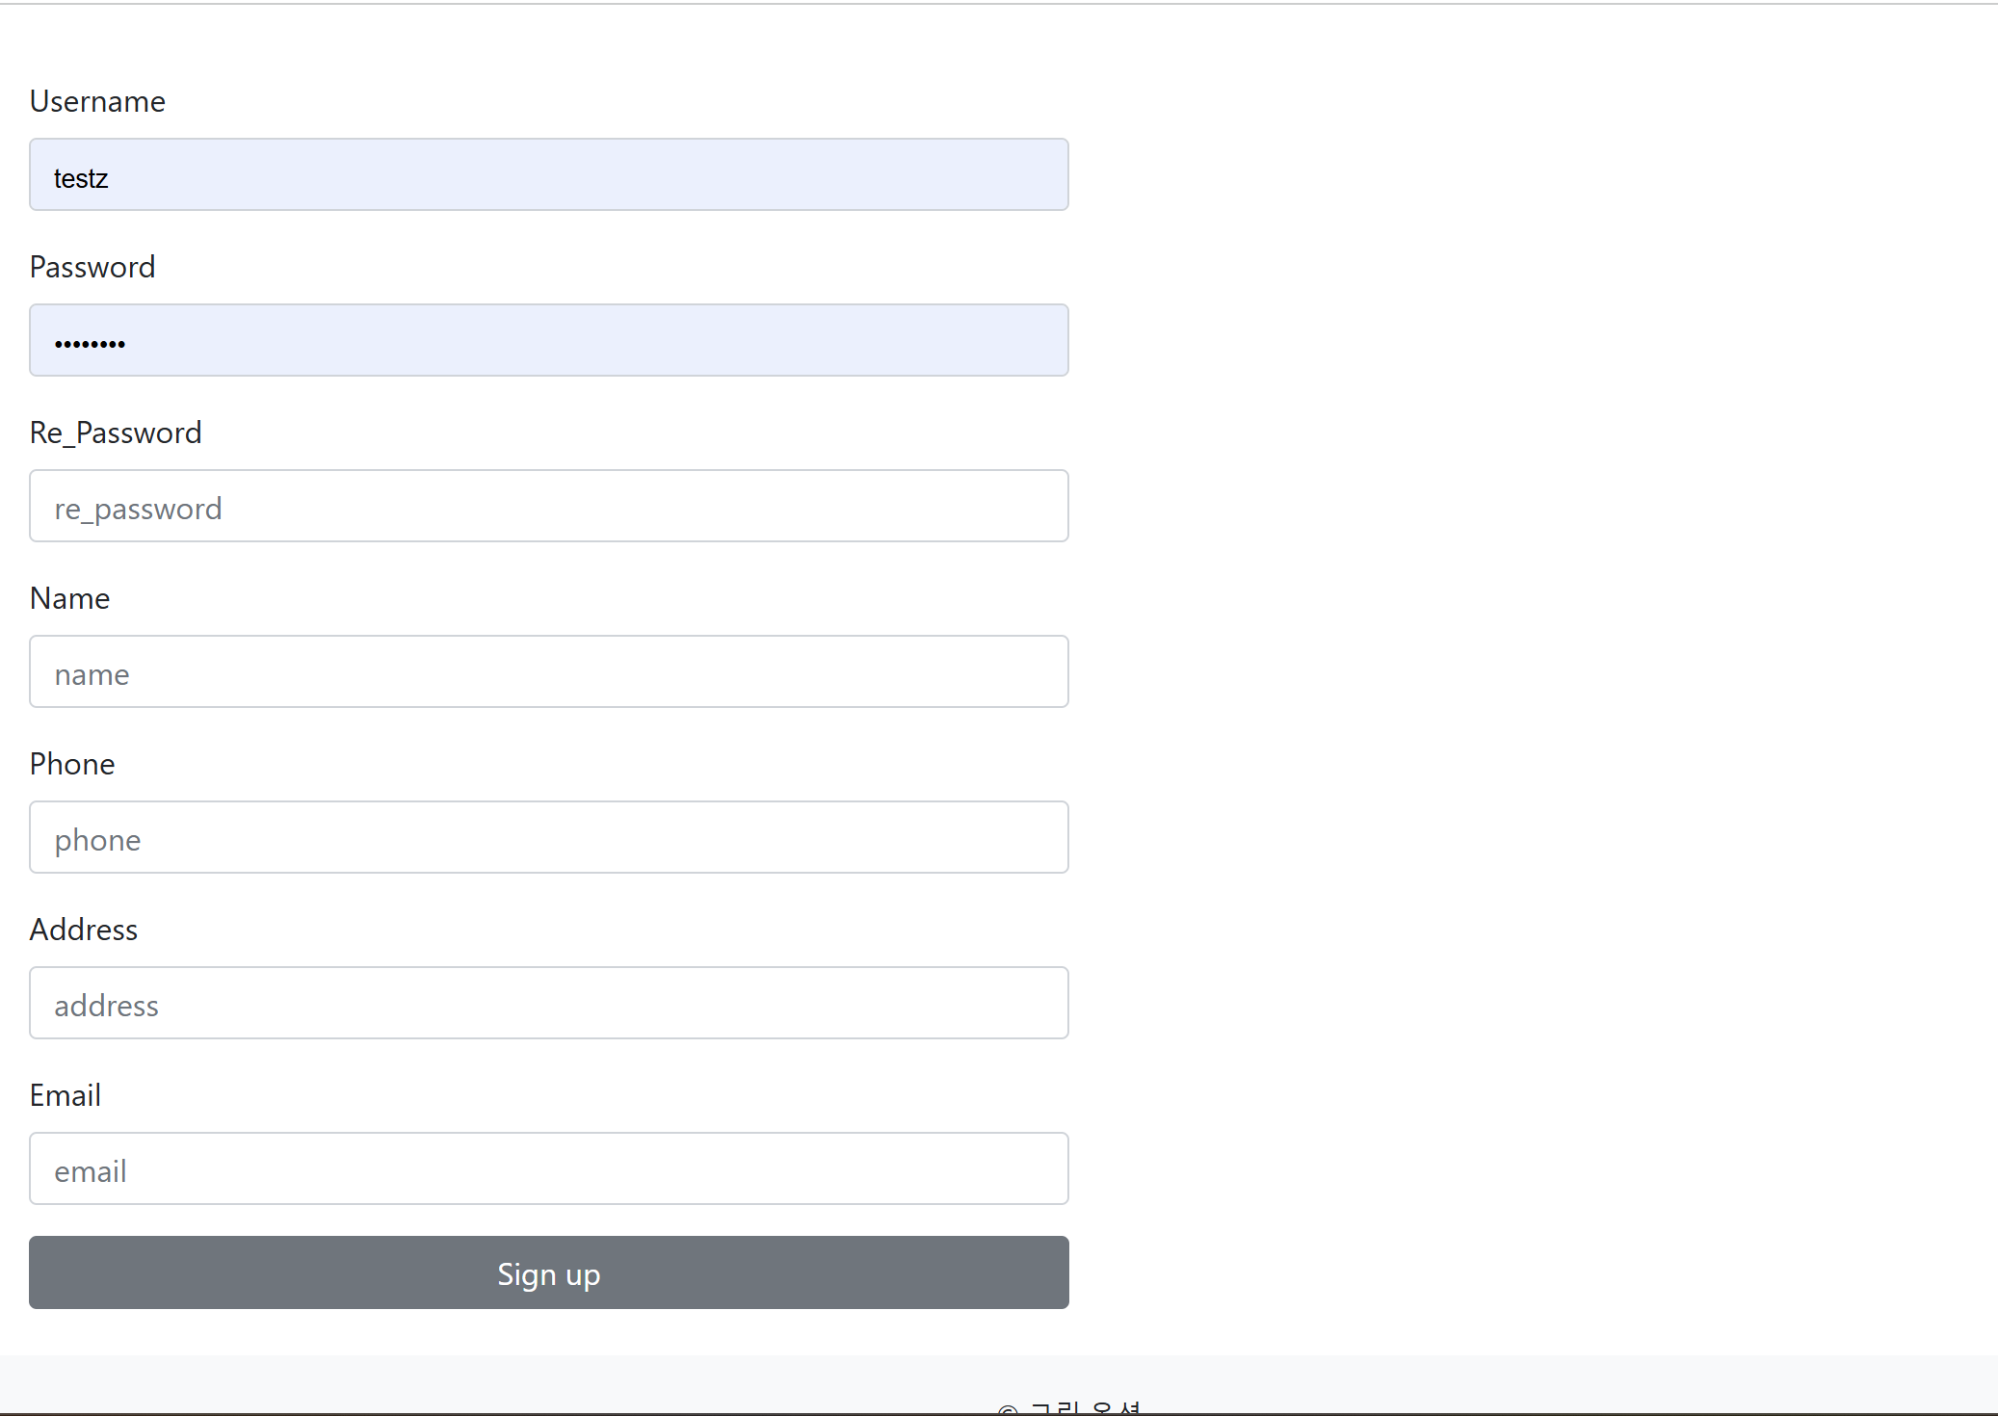

Slide 12
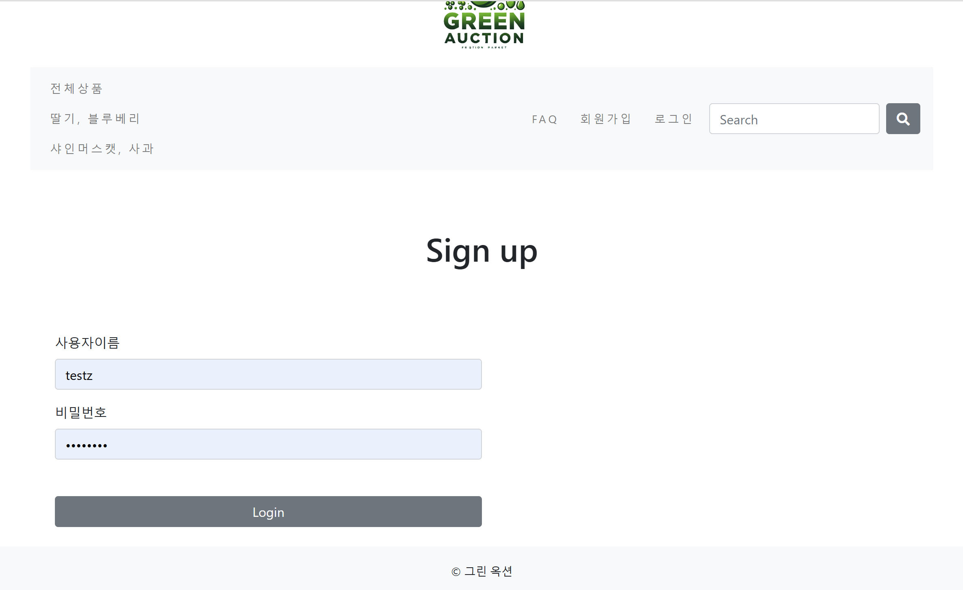

Slide 14
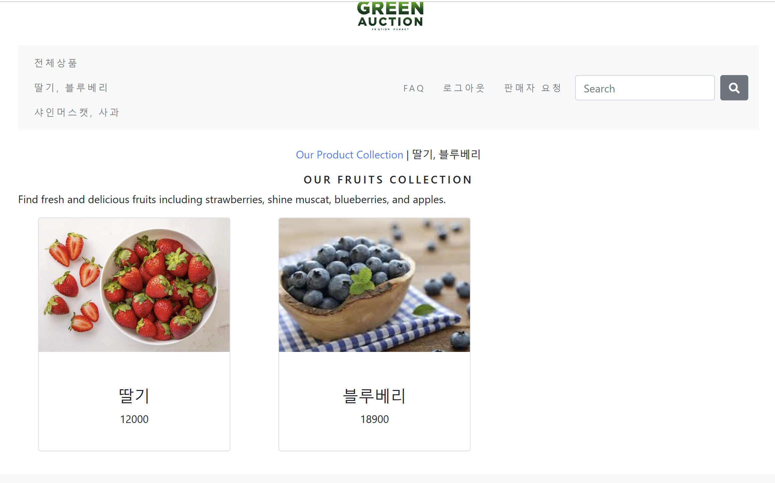

Slide 15
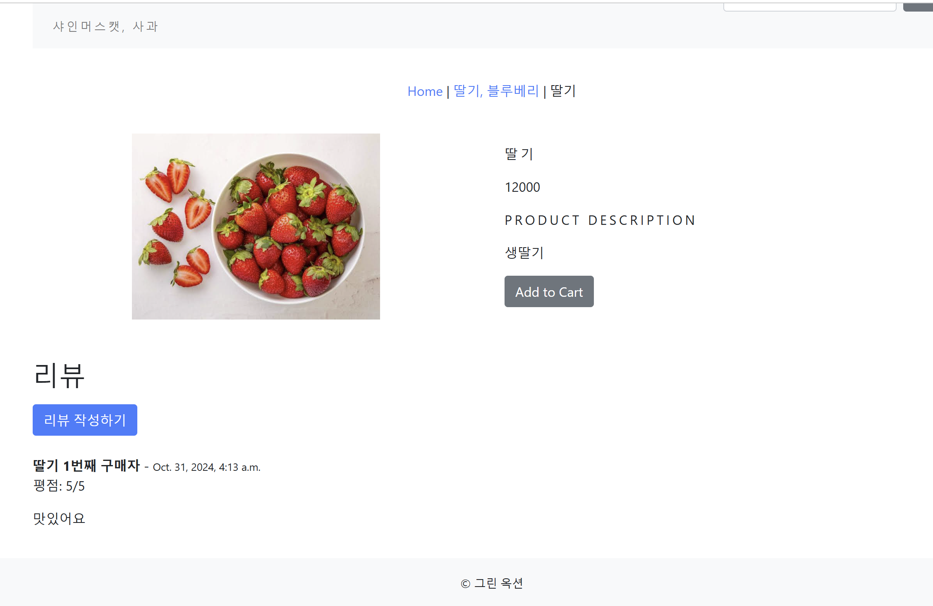

Slide 16
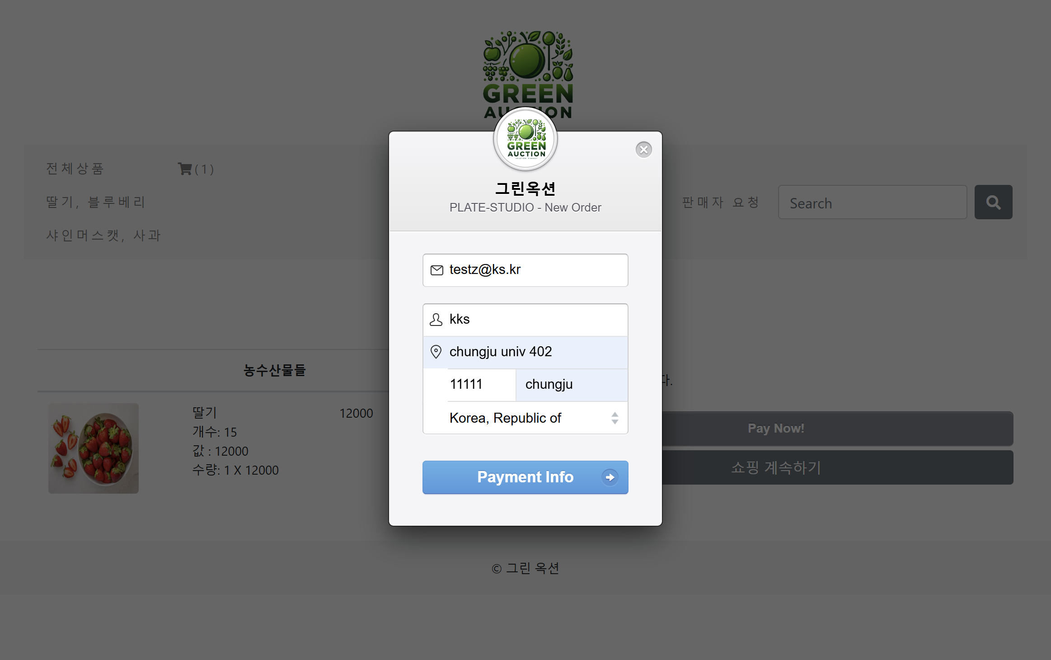

Slide 17
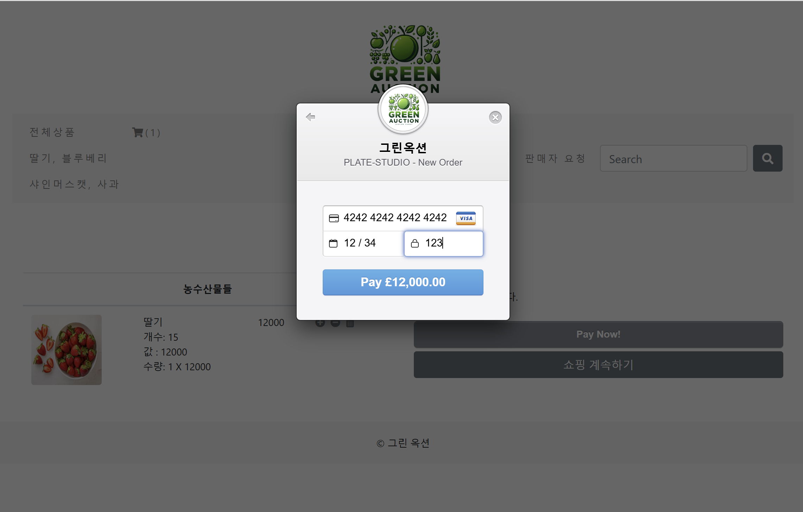

Slide 18
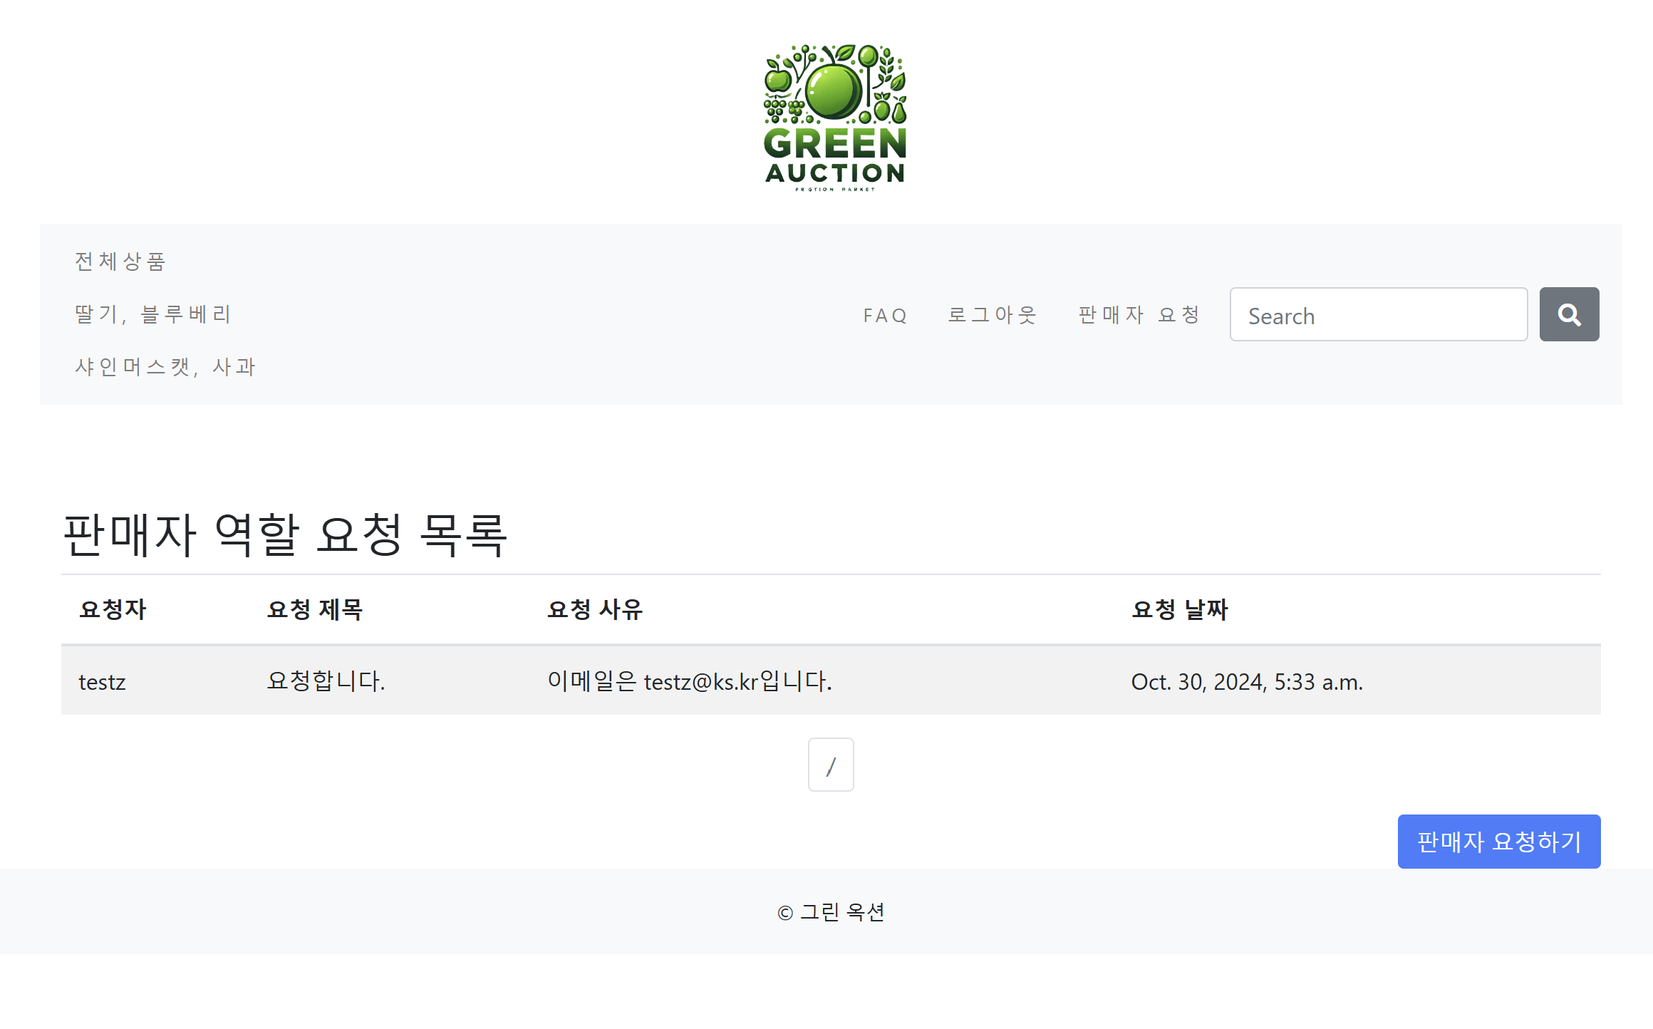

Slide 19
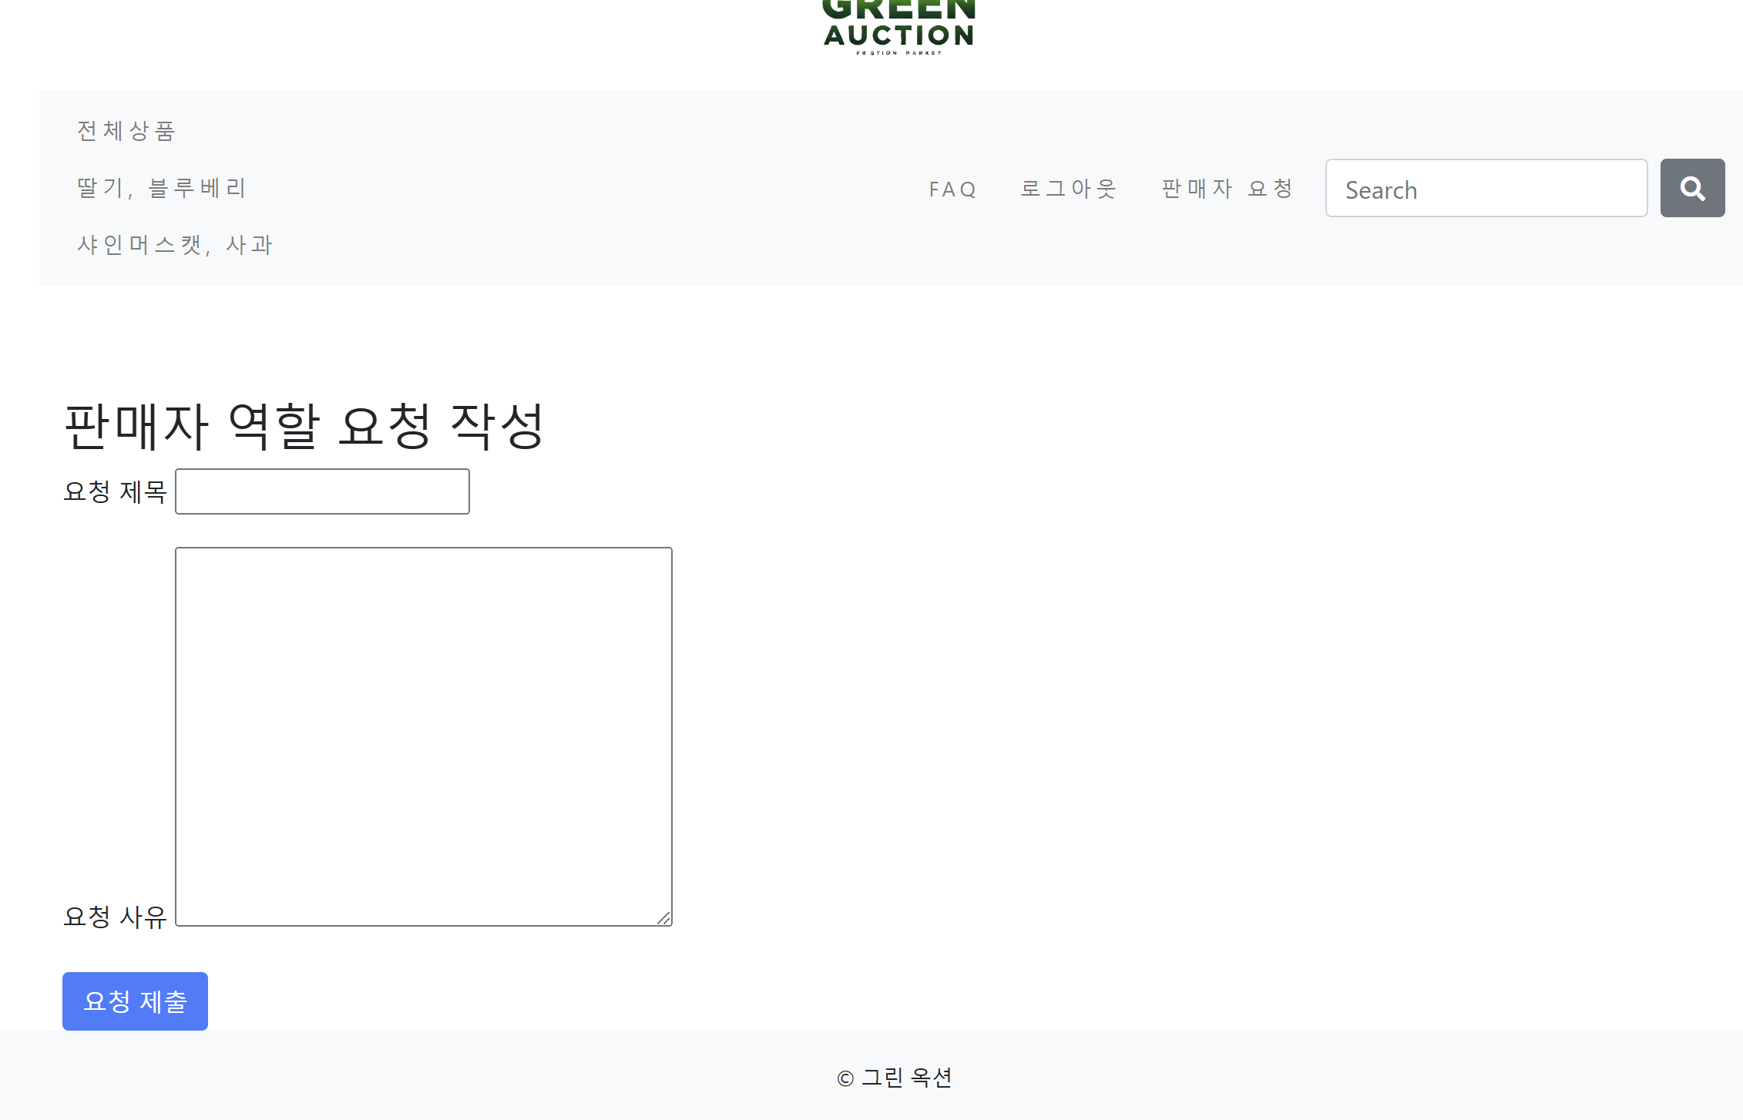

Slide 20
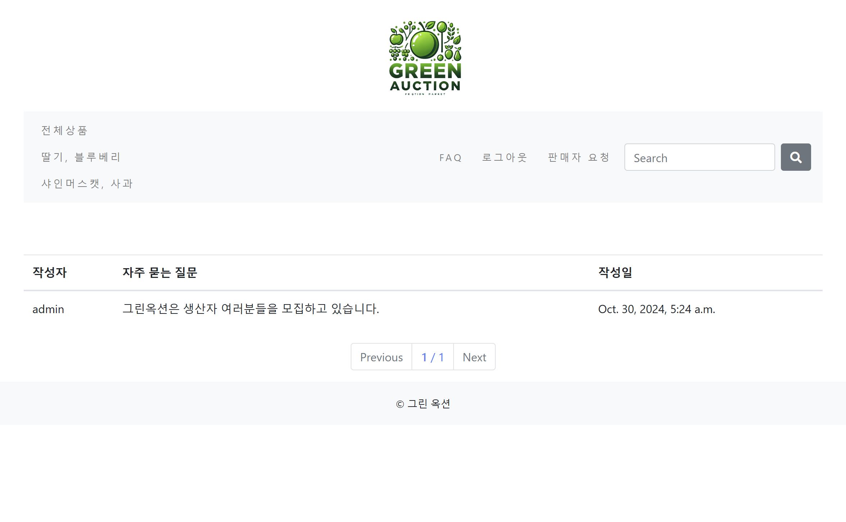

Slide 21
서버 어드민 화면

Slide 22
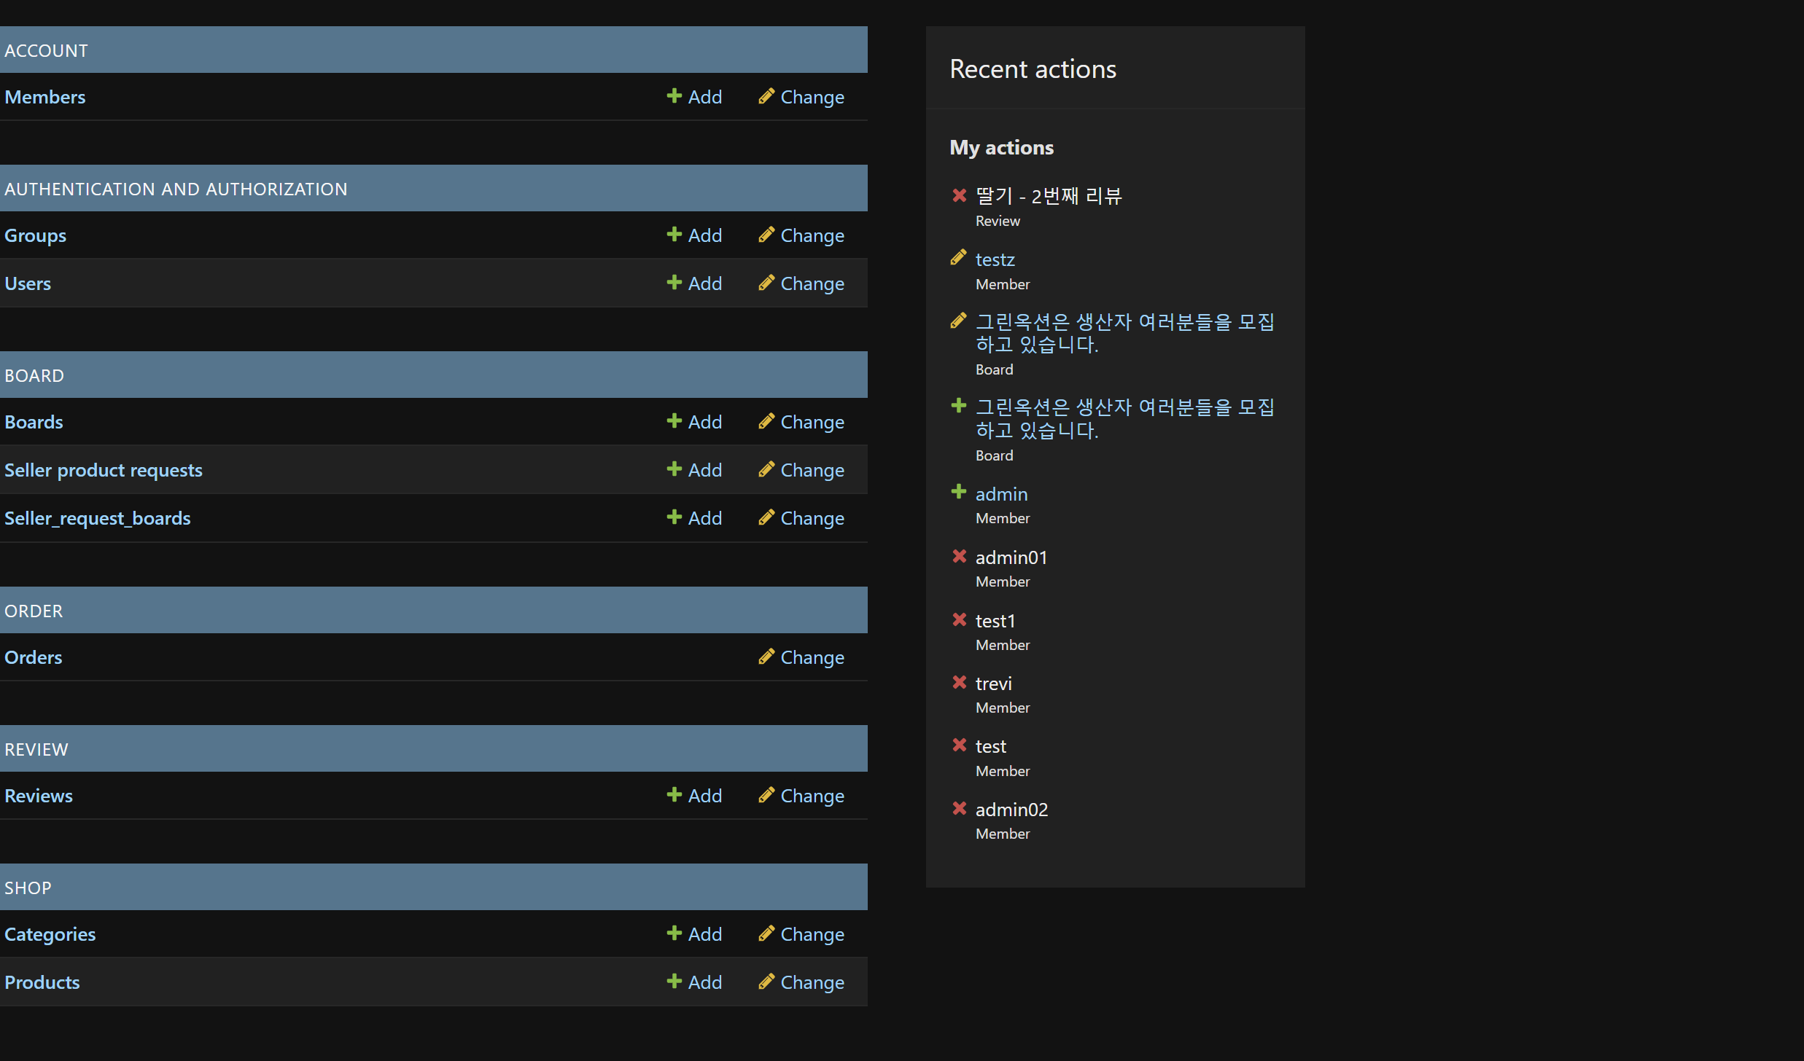

Slide 23
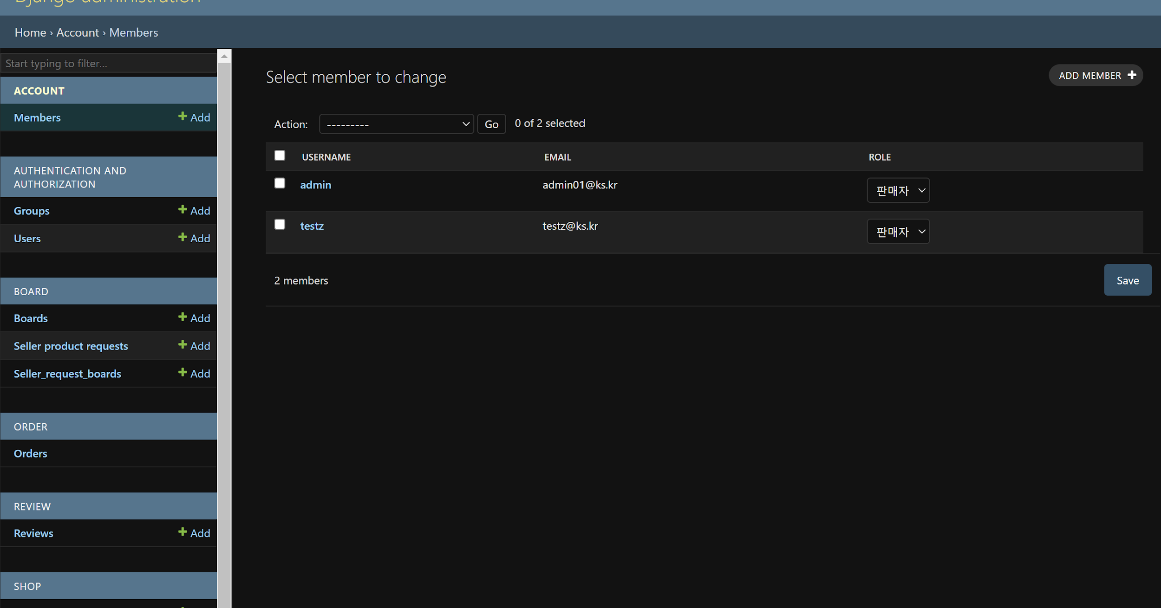

Slide 24
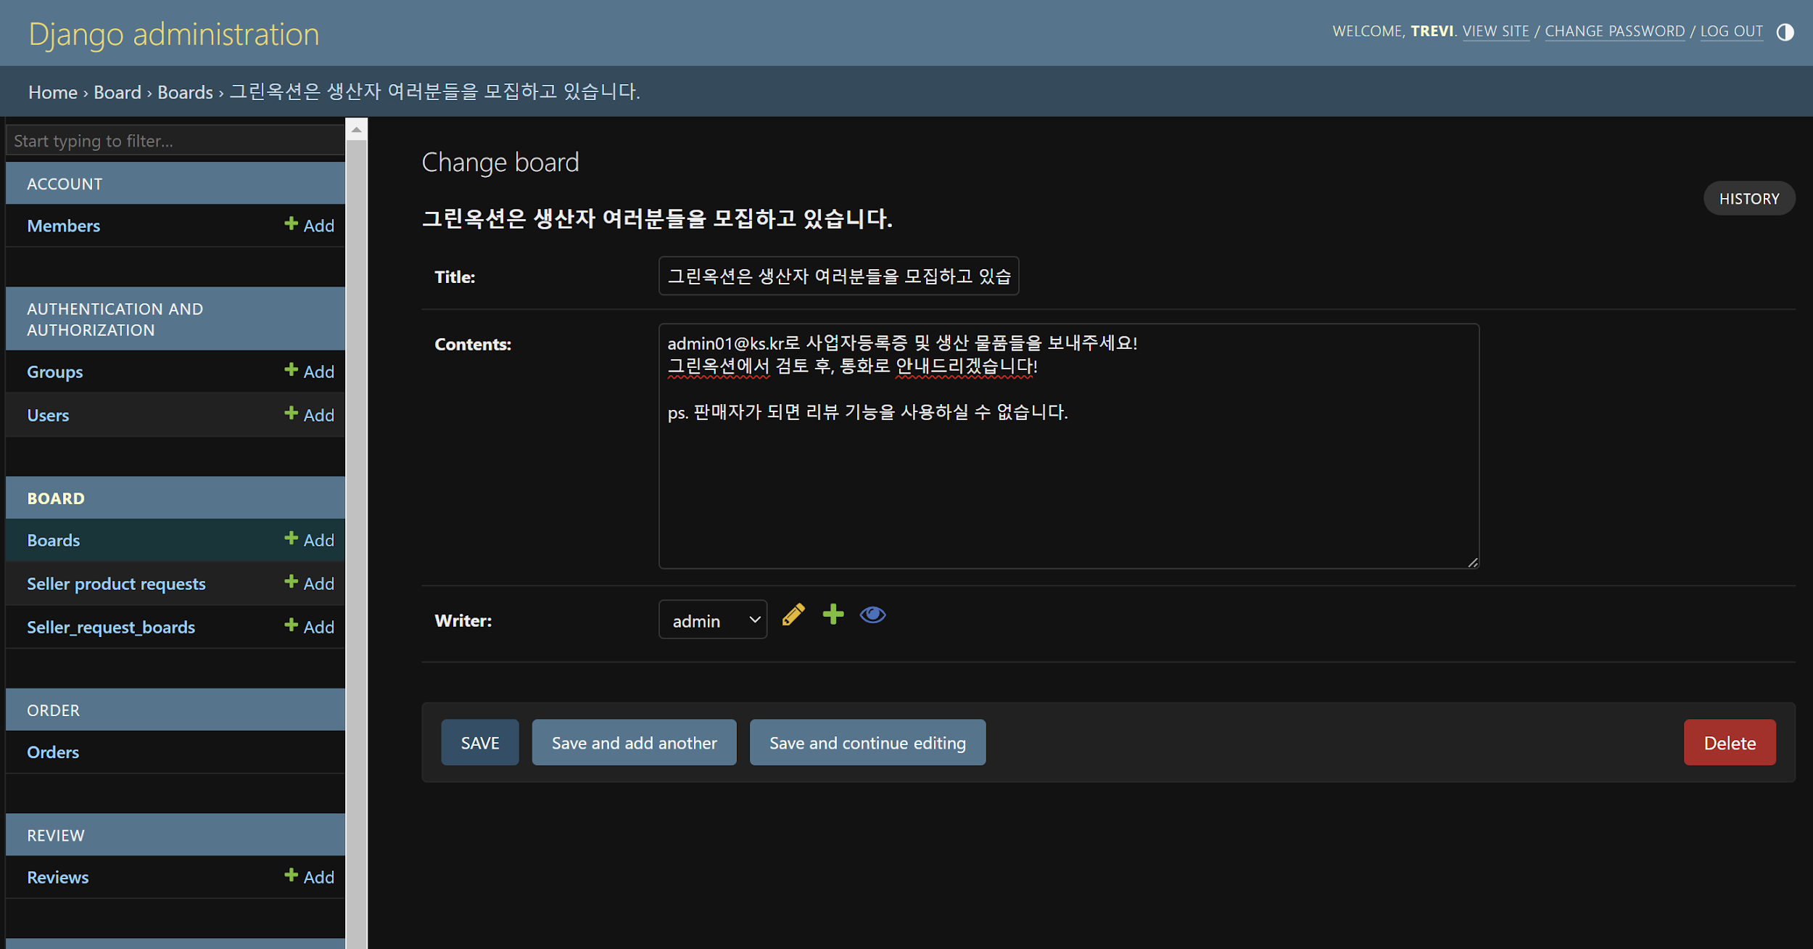

Slide 25
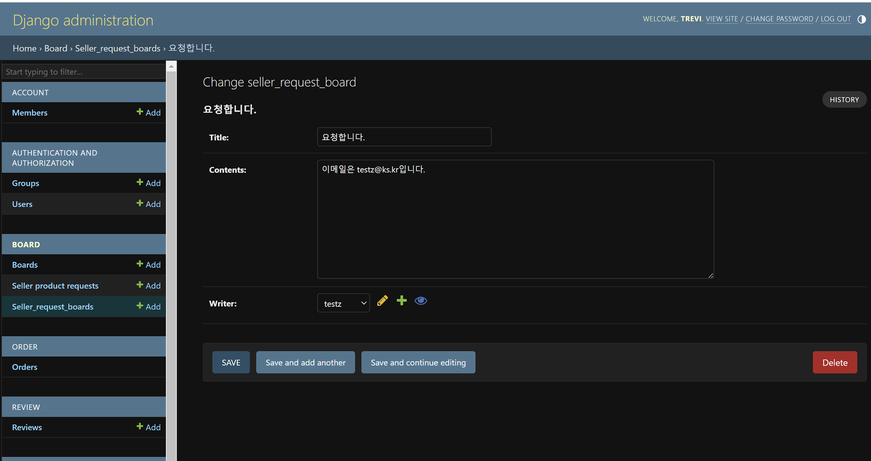

Slide 26
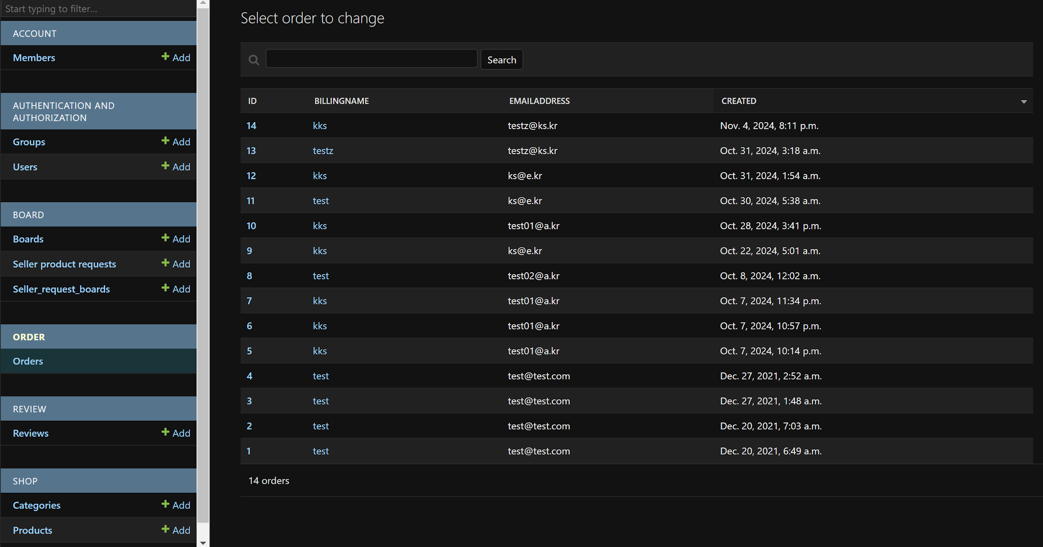

Slide 27
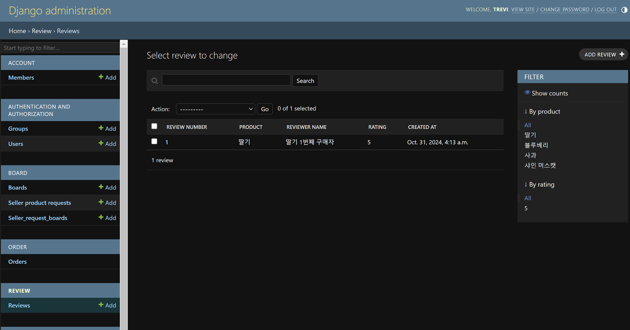

Slide 28
감사합니다.

